Slide 1
Особенности управления психологическим климатом коллектива детей дошкольного возраста.
Выполнила студентка 4 курса ДПП
Каюмова Алия

Slide 2
Большую часть своей жизни человек проводит именно в коллективе, и этот коллектив дает ему психологическую поддержку, помогая ощутить свою принадлежность, наполнить содержанием свой образ «я».
Контакты между людьми и их эмоциональное насыщение формируют социально-психологический климат коллектива.
Проблема межличностных отношений всегда актуальна. В наши дни она приобретает все большее значение, как в связи с усложнением общей ситуацией воспитания, изменения ребенка. Проблема влияния психологических аспектов на управление коллективом является одной из важных и фундаментальных основ для благоприятного психологического климата.
Проблемами психологического климата занимались Е.С. Кузьмин, В.М. Шепель, Р.Х. Шакуров, Б.Ф. Ломов и др.
В отечественной педагогике и психологии проблемами формирования и развития психологического климата занимались такие ученые как Платонова К.К., Русалиновой А.А., Шепеля В.М., Парыгина Б.Д., Щербань А.Н. и др.

Slide 3
Психологический климат - это эмоциональная окраска психологических связей членов коллектива, возникающая на основе их близости, симпатии, совпадения характеров, интересов, склонностей.
В.М. Шепель
Впервые понятие «психологический климат» использовал Н.С. Мансуров, который изучал производственные коллективы.
Важнейшая особенность психологического климата состоит в том, что он дает обобщенную, интегральную характеристику психологического состояния всех проявлений жизни коллектива.
Е.С. Кузьмин считает, что понятие психологический климат отражает характер взаимоотношений между людьми, преобладающий тон общественного настроения, уровень управления, условия и особенности труда и отдыха в данном коллективе.
Отношение одного человека оказывает влияние на отношение общающегося с ним другого. Таким образом, формируется эмоциональная взаимозависимость, которая включает в себя чувства, эмоции, мнения, настроения людей.

Slide 4
Особенности психического развития детей дошкольного возраста от 3 до 6 лет.
Детская психология изучает ребенка, но имеет свой особый предмет, в качестве которого выступает развитие психики на протяжении детства.
Вопросами детской психологией занимались Д.Б.Эльконин, А.В.Запорожец, Л.С.Выготский, А.Н.Леонтьев и др.
Детскую психологию интересует, как ребенок становится взрослым человеком, умеющим общаться с другими людьми, трудиться, делать открытия, наслаждаться произведениями искусства.
Одной из главных особенностей дошкольного возраста является развитие произвольности ведущих психических процессов.

Slide 5
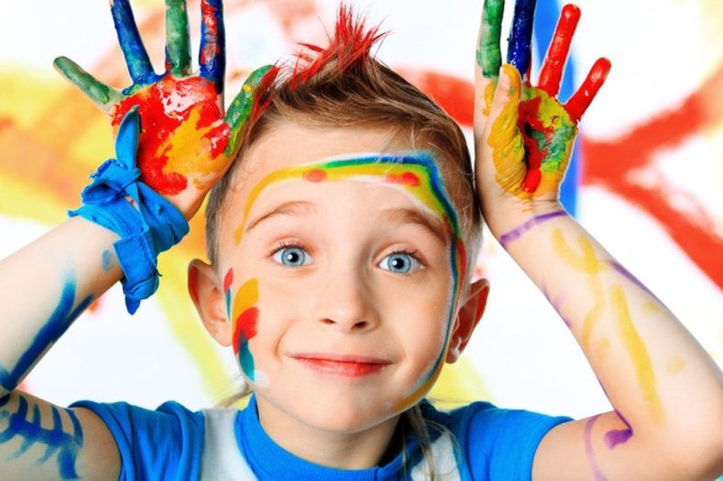
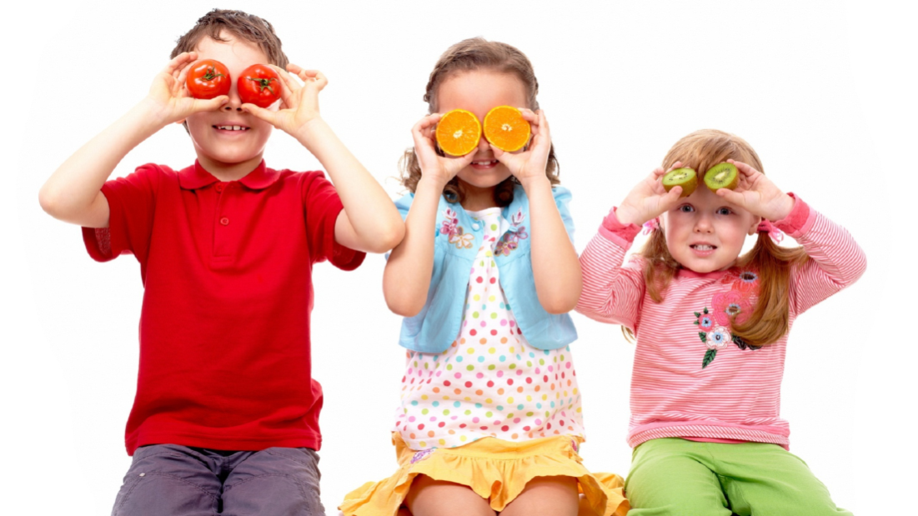
У детей 3-4 лет:
-«я сам»
-воображение
-непроизвольная память
-развитие памяти и внимания
-представление о предметах
-потребность в общении
У детей 5-6 лет
-стремление познать себя и другого
-саморегуляция
-представление ребенка о себе
-познание в половой идентичности
-представление об окружающем
-устойчивость внимания
-наглядно образное мышление

